Slide 1
«Проблемы и пути их решения при освоении обновлённого ФГОС НОО: новые образовательные технологии и опыт их использования в начальных классах».
Подготовила Юдина А.В.,
учитель начальных классов

Slide 3
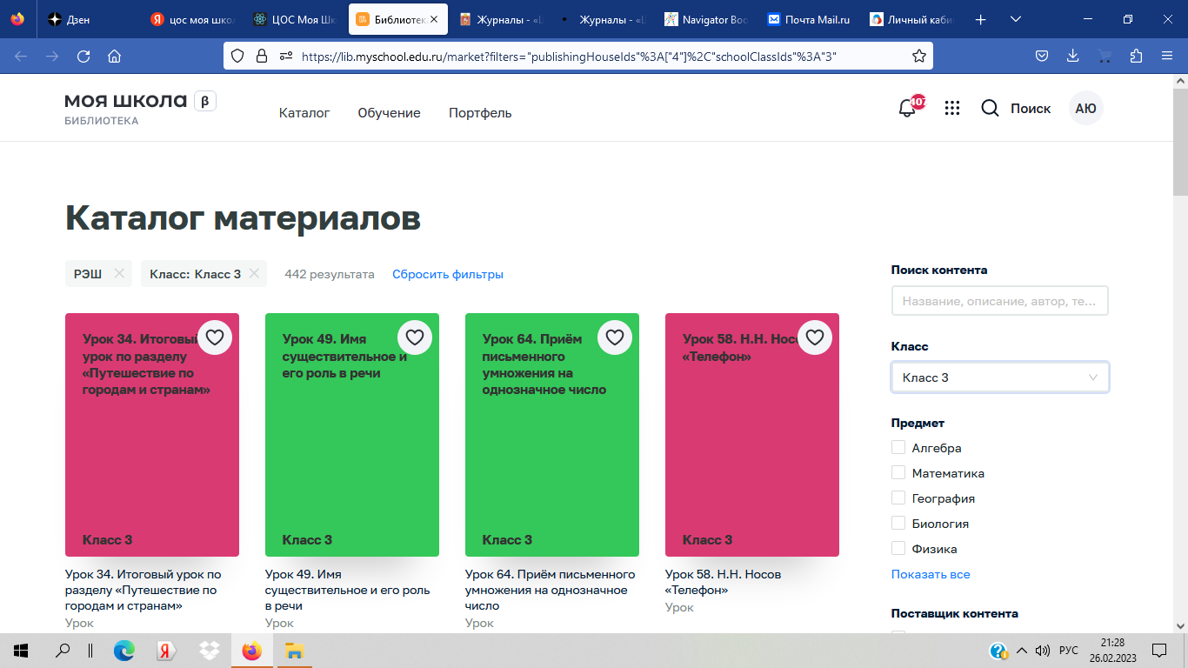

Slide 4
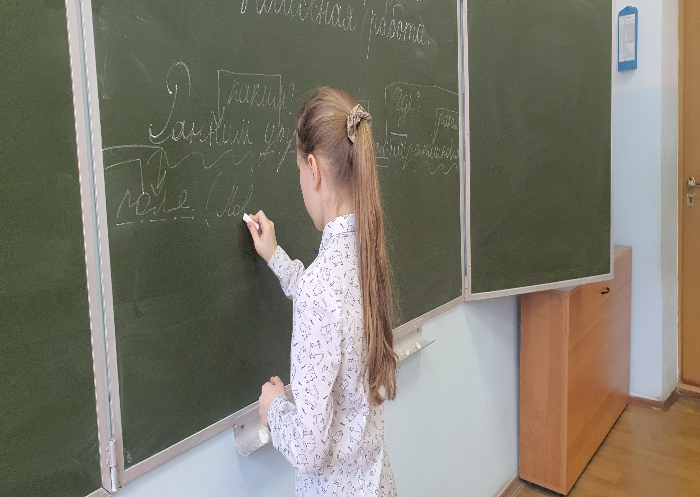

Slide 5
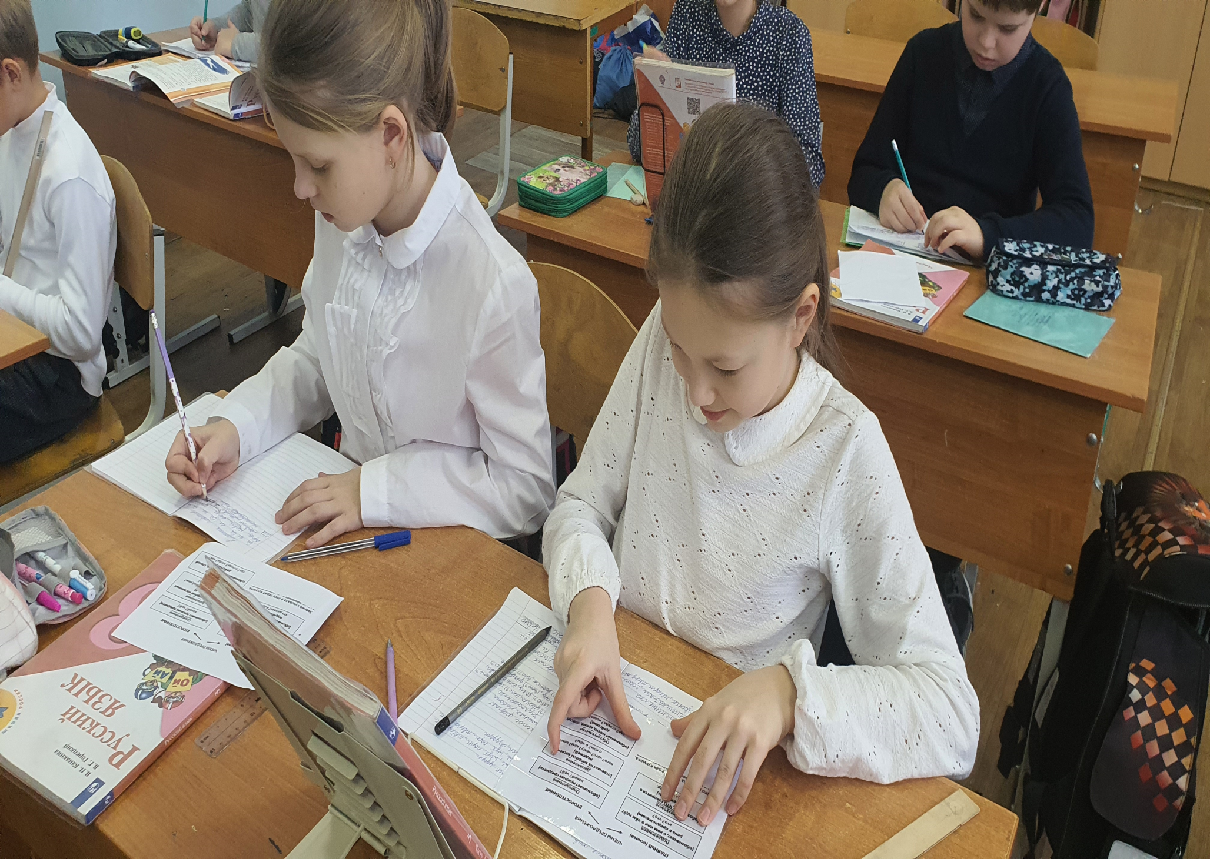

Slide 6
Как работать по обновлённым ФГОС без обновлённых учебников? (обзор сайта https://uchitel.club/fgos)

Slide 8
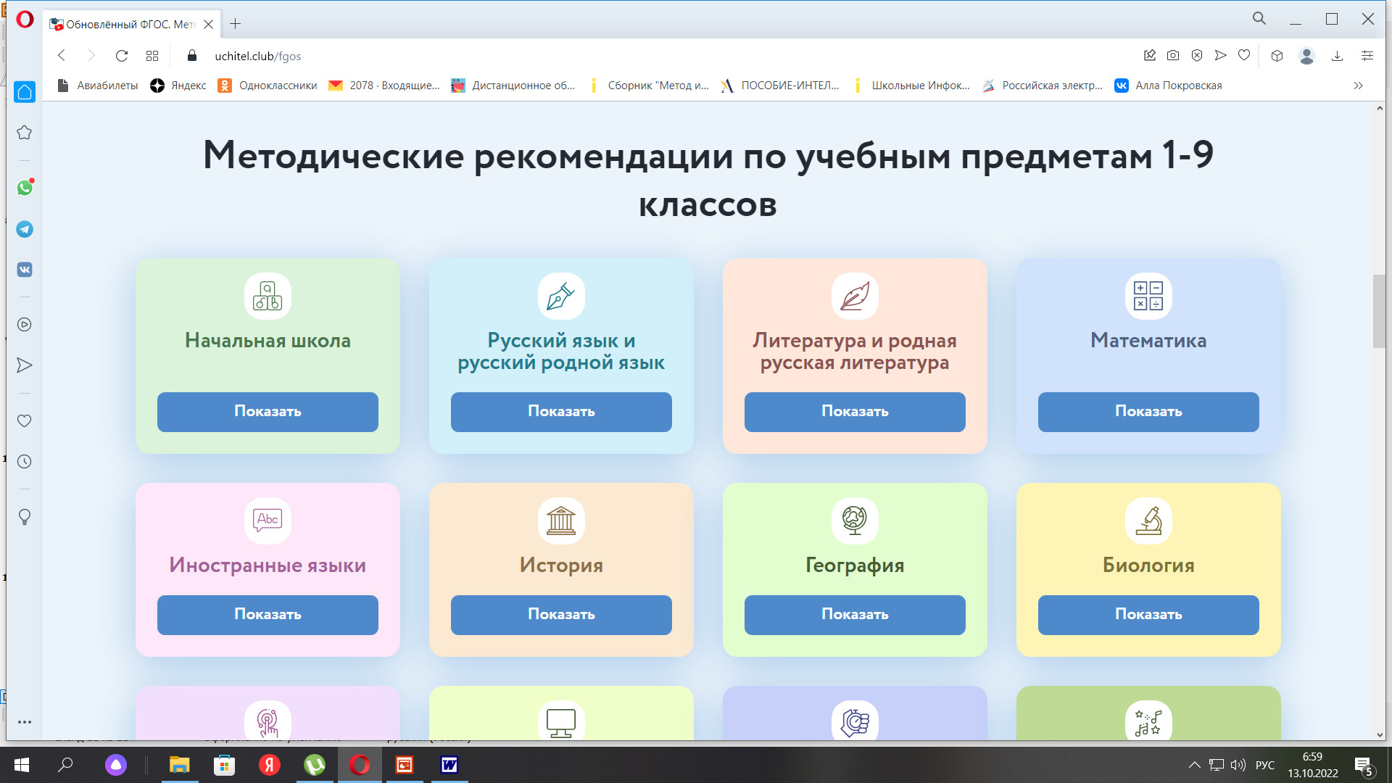

Slide 11
I — interactive (интерактивная).
N — noting (познавательная).
S — system for (система).
E — effective (для эффективного).
R — reading (чтения).
T — thinking (и размышления).

Slide 12
V | + | ?
Здесь отмечаются термины и понятия, встречающиеся в тексте, которые уже были известны. | Отмечается все новое, что стало известно из текста | Перечисляются непонятные моменты, те, что требуют уточнения или вопросы, возникшие по мере прочтения текста.

Slide 13
Спасибо за внимание!

